Slide 1

佰仟金融
爬虫开发指导
2017/4/19

Slide 2
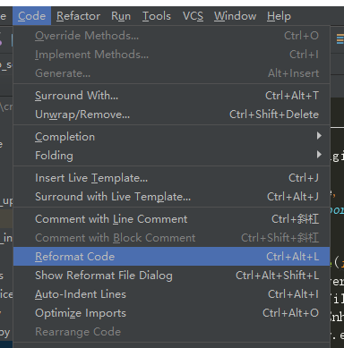
一：代码规范
遵循PEP 8风格指南
原文链接：
https://www.python.org/dev/peps/pep-0008/
译文链接：
http://www.cnblogs.com/ajianbeyourself/p/4377933.html
此外，提交代码前，尽量使用
PyCharm的代码格式化功能美
化一下代码。

Slide 3
二：编码意识
爬虫的特点是长期运行，意外频出，我们必须注意以下两点：
1、异常捕捉处理，要全面考虑页面异常的，不能假设页面一定是统一的。
2、详细日志记录，并按出现频度进行合理分级，以方便出问题时排查。

Slide 4
三：数据采集策略
时刻牢记数据源有几个选择：
1、移动端页面
2、PC端页面
3、APP
根据数据有否、反爬程度、维护成本、开发时间进行选择。（移动端往往更容易爬取，PC端往往数据更全）
对于动态页面，尽量寻找API（因为API往往变化少，维护成本低）。无招了才考虑使用selenium。

Slide 5
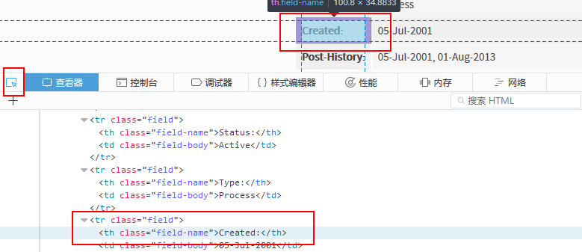
四：工具
一、Firefox的开发者工具：Ctrl+Shift+I
1、查看器可以方便地查看元素的html
2、查看页面源码的快捷键是：Ctrl+U

Slide 6
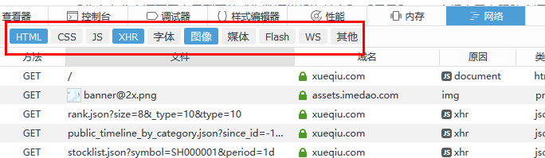
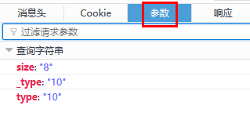
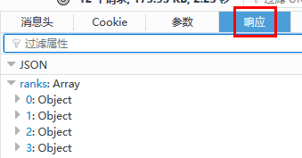
四：工具
3、网络请求筛选可多选，支持HTTPS解析
4、选中某个请求后，更容易分析

Slide 7

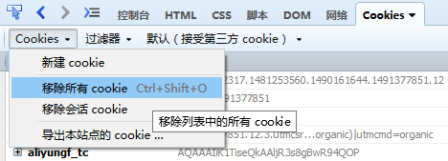
四：工具
二、Firefox的Firebug扩展：
功能和Firefox的开发者工具一样，优点是cookie调试功能更强大。

Slide 8
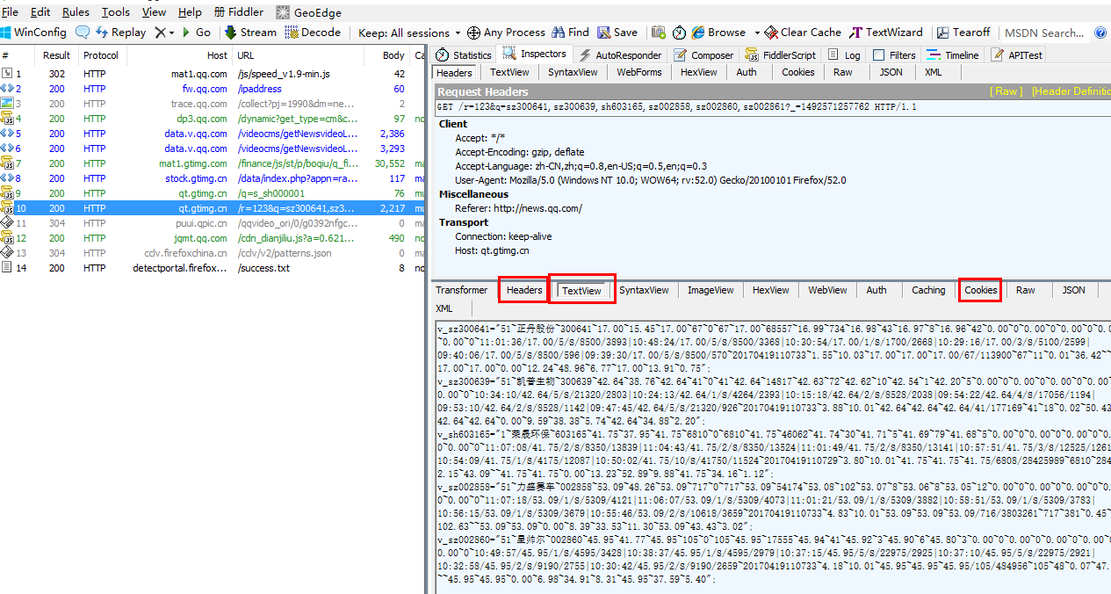
四：工具
三、Fiddler抓包工具：
相比浏览器，缺点是无法解析https的报文。

Slide 9
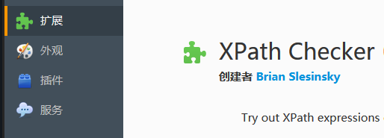
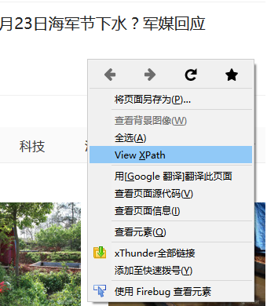
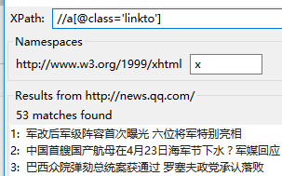
四：工具
四、其它浏览器工具
1、Firefox的xpath插件，方便验证xpath：

Slide 10
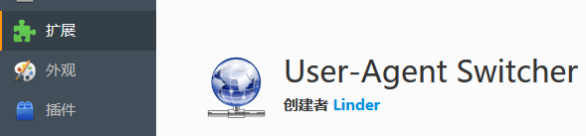
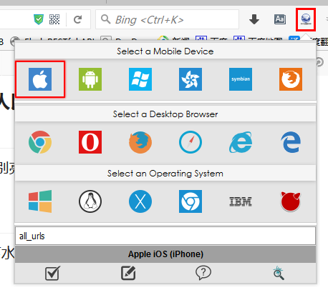
四：工具
2、Firefox的User-Agent Switcher插件:
方便切换成移动端浏览器

Slide 11
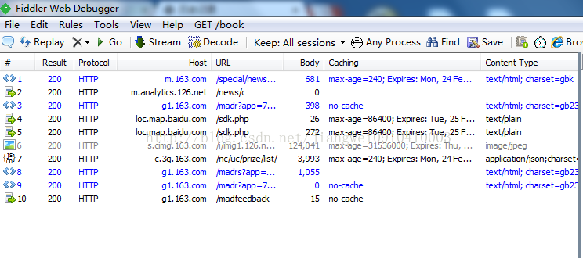
五：App分析
1、App抓包分析。使用Fiddler抓包工具分析App的请求数据。教程： http://blog.csdn.net/jiangwei0910410003/article/details/19806999/

Slide 12
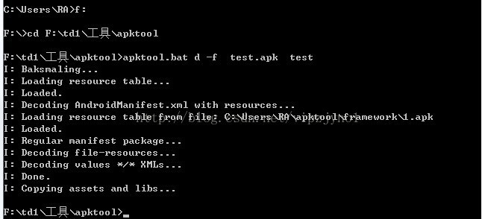
五：App分析
2、为防止app被抓取，app端也会有防爬措施，比如rsa、aes、sha1或者md5加密签名或者传输的数据。要分析出加密或者签名的方式，得对app进行反编译进行逆向分析（建议选android的app）。反编译教程： http://blog.csdn.net/vipzjyno1/article/details/21039349/

Slide 13
五：App分析
注意事项：
1、反编译之后的代码也是经混淆过的，所以不能看到百分之百的源代码，更多要结合自身多加分析和尝试。
2、反编译的时候，原生的安卓代码和H5的代码使用到的工具和结果也有差别，原生代码使用dex2jar.bat，H5使用apktool ，详见上一页中的教程。注apktool反编译的时候可能会因为版本出现问题，建议使用最新的apktool.jar，下载地址：
https://code.google.com/p/android-apktool/downloads/list

Slide 14
六：附录
Scrapy 中文文档：
http://python.usyiyi.cn/translate/scrapy_12/index.html
原文：https://doc.scrapy.org/en/1.4/
使用 Fiddler 抓取APP报文：
http://m.blog.csdn.net/article/details?id=43485911
Phantomjs 配置：
http://phantomjs.org/api/command-line.html
http://phantomjs.org/api/webpage/property/settings.html

Slide 15
六：附录
项目内的依赖包：
请参照项目内的requirements.txt文件
Python常用包的windows版本：
http://www.lfd.uci.edu/~gohlke/pythonlibs/
关于验证码识别，简单的字母、数字验证码可以使用Tesseract识别，复杂的通过搜索开源代码解决。
Tesseract 的windows安装包：
https://github.com/UB-Mannheim/tesseract/wiki

Slide 16
佰仟金融
Appium数据抓取
2018/02/27

Slide 17
一：简单介绍
Appium是一个自动化测试工具，支持IOS和安卓的原生应用、web应用和混合应用。
它也可以用于手机App数据的抓取。

Slide 18
一：工具安装
Python库安装：
pip install Appium-Python-Client
源码地址：
https://github.com/appium/python-client
Appium依赖于安卓环境和java环境，所以得首先安装这两个环境。
Android SDK安装：
下载地址：
http://tools.android-studio.org/index.php/sdk
设置环境变量：
ANDROID_HOME sdk根目录

Slide 19
一：工具安装
PATH %ANDROID_HOME%\platform-tools;%ANDROID_HOME%\tools;
验证SDK安装成功，在cmd下输入：adb version
安装Android版本：
在sdk根目录下双击SDK Manage.exe启动管理器，选择某个版本、工具进行安装。

Slide 20
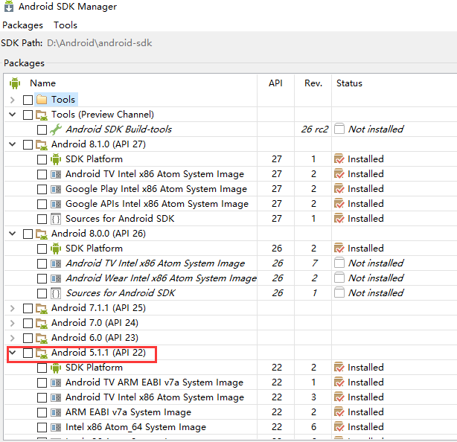
一：工具安装

Slide 21
一：工具安装
安装appium server：
下载地址： https://bitbucket.org/appium/appium.app/downloads/
设置环境变量：
PATH xxx\appium\node_modules\.bin
当前最新版本为AppiumForWindows_1_4_16_1.zip，解压缩后安装，然后在命令行输入：appium-doctor来验证是否安装成功。如下图所示：

Slide 22
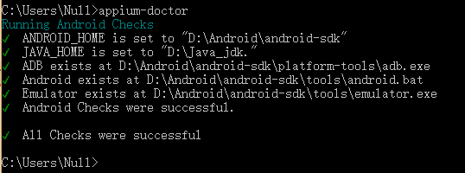
一：工具安装
到此所有的工具和环境已经配置完成。其中安卓SDK的版本下载比较慢或会失败，建议翻墙。

Slide 23
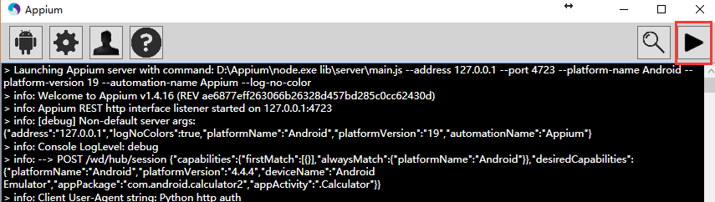
二：Demo示例
我们以登录电信App为例，分四个步骤。
第一步：
打开逍遥模拟器或其他模拟器(原生安卓也行)，解锁至桌面，然后下载电信App。
第二步：
打开appium server，点击“三角”启动软件。

Slide 24

二：Demo示例
第三步：
进入命令行，输入adb devices，查看当前已连接设备。若连接成功则如下图所示：
若没有显示连接设备信息，则需要手动连接，命令：
adb connect 127.0.0.1:21503
注：逍遥模拟器默认端口是21503。

Slide 25
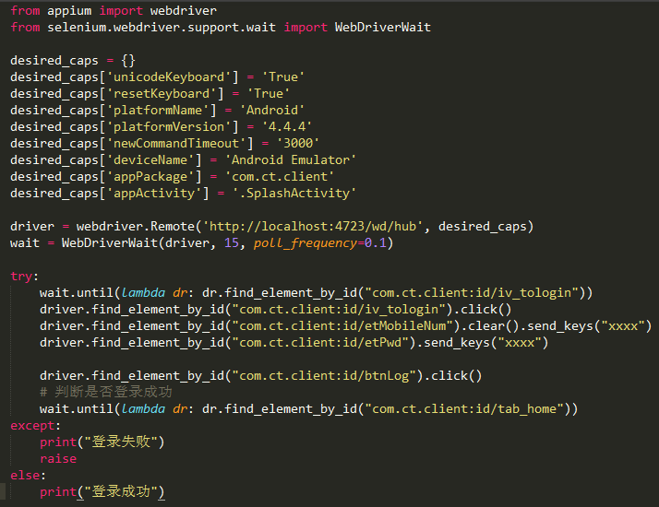
二：Demo示例
第四步：编写python代码

Slide 26
二：Demo示例
上面的代码示例为电信App的登录，其中最为关键的是获取apk的包名(appPackage )和启动应用名(appActivity )。
四步获取apk包名及启动应用名：
1.清除logcat内容,命令: adb logcat -c;
2.启动logcat,命令: adb logcat ActivityManager:I *:s;
3.启动要查看的程序,然后在日志中找到: I/ActivityManager(xx): START u0 { cmp=...}这一行;
4.找到其中cmp="com.xxx/com.yyy",appPackage为"com.xxx",appActivity(原生以.开头)为"com.yyy";
更多请看：https://www.cnblogs.com/fnng/p/4540731.html

Slide 27
佰仟金融
逆向 DexExtractor脱壳
2018/02/28

Slide 28
一：原理
DexExtractor基于hook拦截系统加载的dex函数进行dump出dex。
通过修改安卓系统DexFile.cpp源码，添加dump出dex的逻辑，然后将其编译到system.img或libdvm.so中，对于我们可以使用模拟器将system.img替换，或者用真机替换system/lib目录下的libdvm.so文件，从而让每个应用启动的时候用到DexFile类功能都会执行我们dump出dex的逻辑。

Slide 29
二：准备工具
版本为4.4的原生安卓模拟器；
破解版的4.4system.img镜像文件；
Monitor.bat
Smali.jar
Baksmali.jar

Slide 30
三：破解流程
第一步：替换原生system.img文件
用破解版的system.img文件替换4.4原生的system文件，文件目录：
xxx\android-sdk\system-images\android-19\default\armeabi-v7a\system.img，最好将之前的文件重命名备份，然后重启模拟器。

Slide 31
三：破解流程
第二步：apk添加sd卡写权限
因为需要把.dex文件写到sd卡中，所以apk应用必须具有sd卡的写权限;
1. 使用jadx打开应用，查看“AndroidManifest.xml”是否有权限代码："<uses-permission android:name="android.permission.WRITE_EXTERNAL_STORAGE" />"；
2. 如果没有权限，则使用apktool反编译应用，添加权限代码，然后再回编译；

Slide 32

三：破解流程
第三步：安装应用,观察日志
1. 安装应用: adb install "xxx.apk";
2. 打开monitor.bat观察应用日志输出，目录"xxx/android_sdk/tools/monitor.bat";
3. 在模拟器中启动应用;
4. 在LogCat中查找对应包名的日志，tag是dalvikvm的:
注意“create file end”字段，表明dex输出完毕，由于应用本身会加载dex，所以就有可能有多个，这些dex文件全部保存在sd卡中。

Slide 33
三：破解流程
5. 导出所有dex文件： adb pull sdcard/xxxx.dex D:\file，参数一是dex的全路径，参数二是输出文件地址。

Slide 34
三：破解流程
第四步：解密脱壳后的dex
上一个步骤会得到脱壳后的所有dex文件，但是system.img对dex进行了加密，可以使用Decode.jar工具进行解密。
1. 下载源码:"https://github.com/bunnyblue/DexExtractor";
2. 然后shell进入源码根目录输入：java -jar Decode.jar “D:\file"。注：最后一个参数是dex的目录；

Slide 35
三：破解流程
第五步：将.odex转换为.dex
第四步解密后的dex文件类型是odex类型的，jadx不支持，所以要先进行转换。
1. 将smali.jar、baksmali.jar、xx.dex放在同一目录，shell进入此目录;
2. odex转smali：java -jar baksmali-x.x.jar disassemble -o [1] xxx.dex，[1]为输出smali的目录;
3. smali转dex: java -jar smali-x.x.jar assemble -o yyy.dex [1]，[1]为smali目录;
至此，脱壳已完成，然后使用jadx查看dex。

Slide 36
三：异常处理
原生安卓模拟器运行apk的时候报错"java.lang.UnsatisfiedLinkError":
原因: apk引用了多方sdk的so库，不同机型之间会引发这个错误;
解决方案: 更改模拟器的CPU/ABI为其他类型;
更多：http://blog.csdn.net/jiangwei0910410003/article/details/54409957

Slide 37
佰仟金融
逆向 Xposed插件
2018/03/01

Slide 38
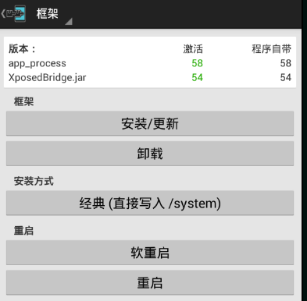
一：Xposed安装
1. 下载Xposed后直接安装在root手机中(在应用市场就可以下载);
2. 在"框架"中更新并重启(必须重启才能激活);
注: 每加载一个新的插件，都要重启手机才能生效;

Slide 39
二：准备工具
1、AndroidStudio IDE
2、XposedBridgeApi-54.jar

Slide 40
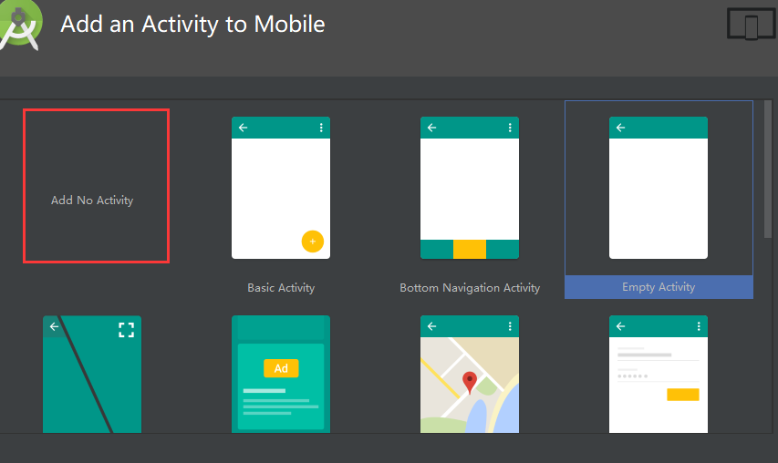
三：插件开发
第一步：新建一个无activity的安卓项目

Slide 41
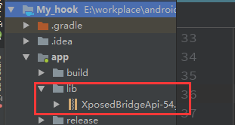
三：插件开发
第二步：导入xposed相关文件
将准备好的XposedBridgeApi-54.jar文件放入目录: */app/lib中，若lib目录不存在，则新建一个。

Slide 42
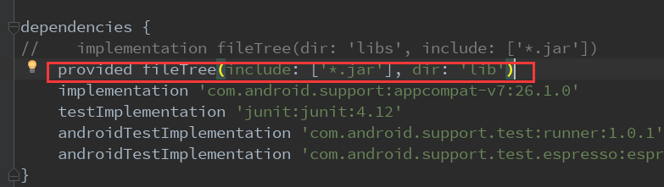
三：插件开发
第三步：修改依赖
在 */app/build.gradle 文件中修改依赖：
provided fileTree(include: ['*.jar'], dir: 'lib'), 修改后更新此文件;

Slide 43
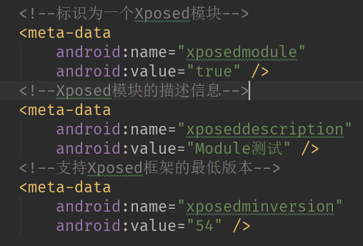
三：插件开发
第四步：添加信息
在 */app/src/main/AndroidManifest.xml 文件中添加如下信息(注: 此meta必须包含在<application>中):

Slide 44
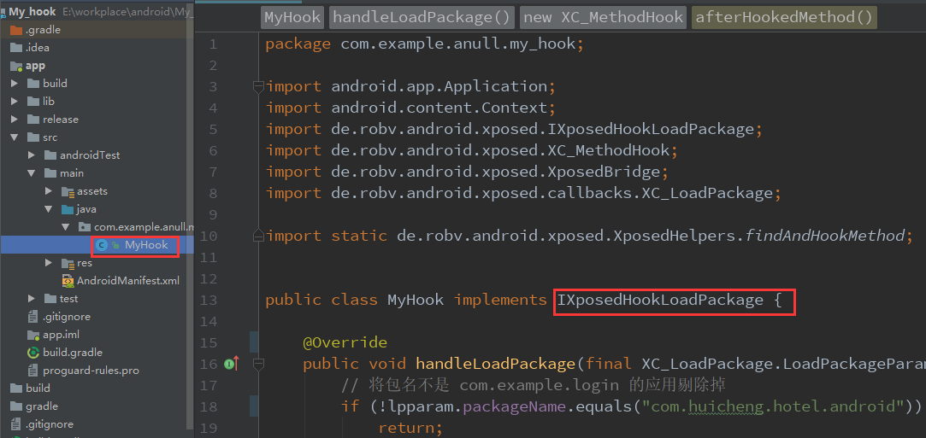
三：插件开发
第五步：编写hook类
在 */app/src/main/java/*/ 下新建一个hook类xxx.java, 并编写这个类：

Slide 45
三：插件开发
在编写此类的时候，需要注意两点：
1、xxx类必须继承 IXposedHookLoadPackage 类;
2、重写 handleLoadPackage 方法;
更详细api及介绍请见：
http://blog.csdn.net/qq_33438733/article/details/79254908

Slide 46
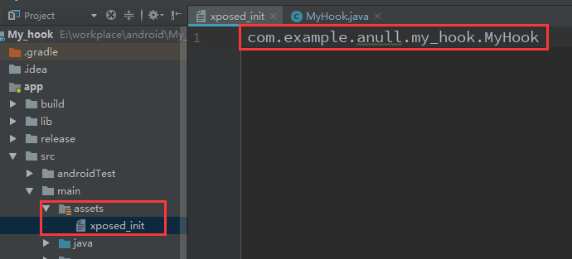
三：插件开发
第六步：新建资源文件
在*/app/src/main下新建一个assets资源文件:
1、新建文件File->New->Folder->Assets Folder;
2、在assets文件中新建xposed_init, 内容为第5步骤中插件类: 包名+类名;

Slide 47
三：插件开发
第七步：安装插件
想要将开发好的xposed插件安装到手机或模拟器中，有两种方法。
1、使用编译器开发的时候,点击run后就直接安装到手机中;
2、打包成debug版的apk进行安装;

Slide 48
佰仟金融
JS调试及IDA分析So文件
2018/03/01

Slide 49
一：JS代码反混淆
混淆工具：
YUI Compressor
Google Closure Compiler
UglifyJS
JScrambler
反混淆工具：
jsbeautifier.org
JSDetox

Slide 50
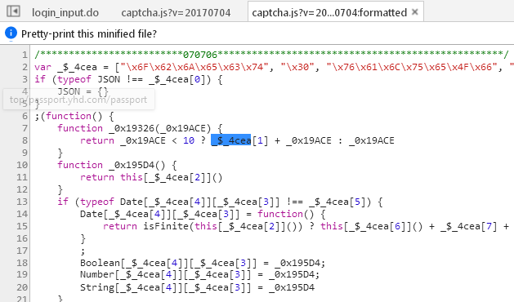
一：JS代码反混淆
情景1：关键字字符串被抽离
解决方案：
1.格式化JS代码
2.字符串数组替换
3.关键字查找

Slide 51
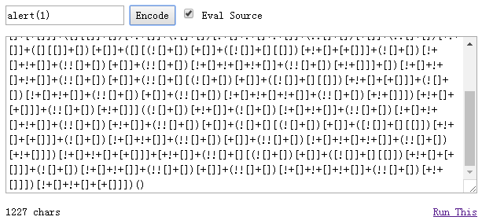

一：JS代码反混淆
情景2：JS代码被编码
解决方案：
该编码方式为 JsFuck，利用eval函数完成解码

Slide 52
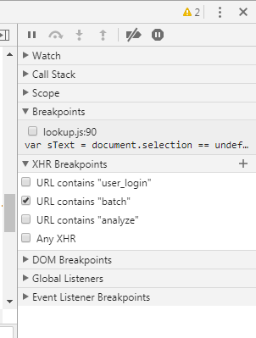
二：Chrome调试JS
Chrome断点方式
1.Source断点：source代码手动断点
2.XHR断点
3.DOM断点
4.Event断点

Slide 53
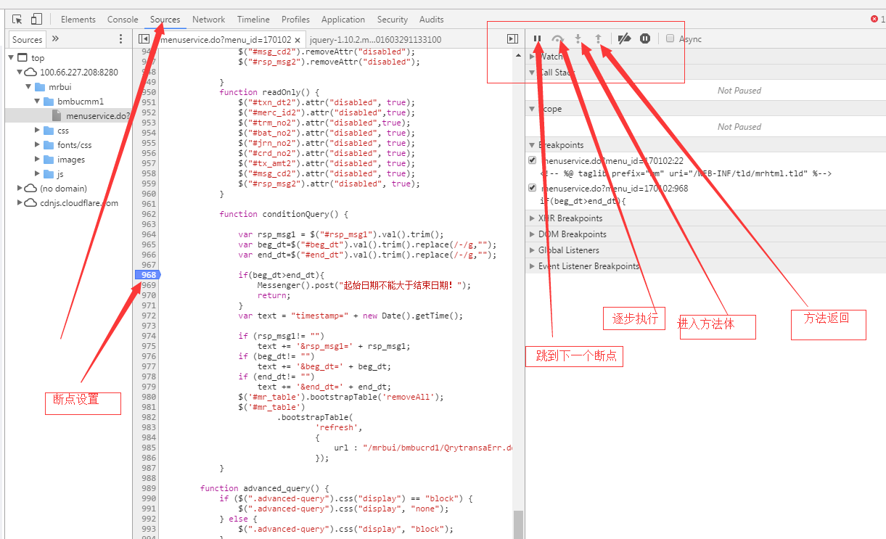
二：Chrome调试JS
Source断点调试

Slide 54
三：常见加密算法简介
DES：分组对称加密算法，秘钥为64bit
3DES：对每个数据块应用三次DES加密算法，秘钥为3*64bit
AES：分组对称加密算法，秘钥长度128、192、256bit
RSA: 分组非对称加密算法，公钥长度1024的整数倍
要点：
1.DES已经不安全
2.AES运算速度快，内存需求低
3.RSA算法可用于文本、文件加密(公钥加密私钥解密）和签名(私钥加密公钥解密)
4.由于加密模式及填充方式的差异，可能会出现同一明文同一秘钥每次加密结果不一样
5.注意这几种加密算法的填充方式：
DES、AES：zeropadding，pkcs5padding,pkcs7padding
RSA: pkcs1_padding,pkcs1_oaep_padding,zero_padding

Slide 55
三：常见加密算法简介
RSA pkcs#1填充方式说明：
PKCS #1 v1.5规定的填充格式为：
针对私钥处理的数据，BT取值为00或01;
BT取值为00时，PS为全00的字符串
BT取值为01时，PS为全FF的字符串，通过填充得到的整数会足够大，可以阻止某些攻击，因此也是推荐的填充方式
针对公钥处理的数据，BT取值为02；
使用伪随机的16进制字符串填充PS，而且每次操作进行填充的伪随机书都是独立的
00 | 数据块类型BT | 填充字符串PS | 00 | 原始数据D

Slide 56
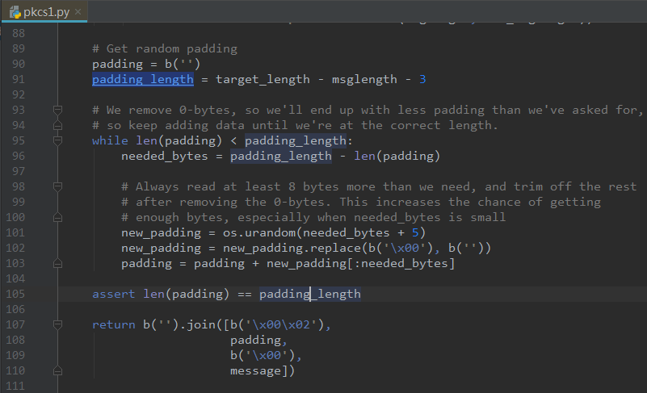
三：常见加密算法简介

Slide 57
三：常见加密算法简介
编程语言加密算法支持情况：
1.Python： M2Crypto和Pycrypto模块都支持DES、3DES、AES和RSA，rsa模块不能自定义rsa加密填充方式，默认采用PKCS#1.5
2.JS： CryptoJS包支持DES、AES和RSA， JSEncrypt包也可用于rsa加解密
3.Java： javax.crypto.Cipher包用于加解密算法
注意：这些加解密算法在不同语言间相互转换时，要注意加解密方式(mode/key/iv/padding)的相同，特别是填充方式padding的差异，不同语言实现方式有所差异

Slide 58
四：IDA静态分析SO文件
安卓App为了保护数据及业务逻辑，通常采用Native层实现，为分析具体逻辑，就需要采用IDA静态分析so文件
1.找到具体实现的So文件，搜索关键字System.loadLibrary
2.IDA打开So文件
3.在Function Window对应的so函数区域，使用Ctrl+F进行函数的搜索
函数名结构为：Java_className_funcName
4.F5可以将汇编代码转化为C语言代码
5.Shirt+F12快捷键，打开So中所有的字符串内容窗口，可搜索定位关键字
6.分析具体代码
参考教程：IDA静态分析SO文件

Slide 59
五：IDA动态调试
相比于静态分析，动态调试效率更高，一般采用IDA动态调试So文件
1.拷贝IDA安装目录下的android_server文件到设备目录下，注意添加可执行权限
2.运行android_server
3.转发端口： adb forward tcp:23946 tcp:23946
4.打开 IDA进行进程附加注入
5.选择Debugger/Attach/ Android debugger
6.选择待调试应用程序
7. Ctrl+S找到需要调试so的基地址BA
8.另外一个IDA打开so文件，查看目标函数的相对地址RA
9. G键快速跳转到这个绝对地址AA，AA = BA + RA
10.跳转到指定地址之后，开始下断点
11.使用F9键运行程序， F8进行单步调试，F7进行单步进入调试
12.触发Native层函数，查看关键的寄存器中的值
参考教程：IDA动态调试

Slide 60
六：APK反调试方式
基本原理：IDA是使用android_server在root环境下注入到被调试的进程中，用到的技术就是Linux中的ptrace，那么Android中如果一个进程被另外一个进程ptrace了之后，在它的status文件中有一个字段:TracerPid 可以标识是被哪个进程trace了
1.检测函数循环检测TracerPid状态
解决方案：判断检测函数的运行时机，通过配置IDA debugger-->adb am debug启动程序--> jdb命令去attach等待的程序来绕过
2.创建线程循环检测TracerPid状态
解决方案：找到创建线程的汇编代码，用Hex进制软件打开so文件改写为空指令，替换原来的so文件，再次重新回编译，签名安装
参考教程：APK反调试方式

Slide 61
参考资料：
1.JS调试技巧
2.在线加解密
3.安卓逆向工具下载
4.安卓逆向入门教程
5.安卓逆向技术文章
6.加密及编码方式

Slide 62


